Slide 1
ToTheTop 최종 발표
SIMPLE CIRCLE TEMPLATES
2022180043 황상준

Slide 2
내용 | 목표 범위 | 실제 개발 완료 범위 | 진척도
시작 스테이지 | 튜토리얼 안내판, 스토리 설명 NPC, 전투 스테이지 입장 열쇠 | 상인 NPC | 20%
전투 스테이지 | 스테이지 별 몬스터, 장애물 | 스테이지별 몬스터 | 50%
보스 스테이지 | 하나의 거대한 보스, 패턴에 따라 변하는 지형지물, 특수 피해를 입힐 수 있는 특수 오브젝트 | 하나의 거대한 보스 | 33%
엔딩 스테이지 | 보스 잡기 전엔 입장 불가, 소원의 돌 획득시 게임 종료 | 보스 잡기 전엔 입장 불가, 맵 배경에 소원의 돌이 있고 우측 끝으로 가면 타이틀 모드 | 70%
스텟 시스템 | 체력, 힘, 지구력, 민첩, 운, 경험치를 통한 레벨업 | 체력, 공격력, 방어력 구현 | 30%
장비 시스템 | 머리, 몸, 무기 | 실제 착용하는 것은 아니지만 머리, 몸 방어구, 무기를 구매해 스텟 강화 | 70%
몬스터 | 3종류 이상의 다양한 몬스터 | 슬라임, 버섯 2가지 종류 | 60%
이동 시스템 | 좌우 이동, 점프 | 좌우 이동, 점프 구현했으나 움직임이 불편함 | 80%

Slide 3
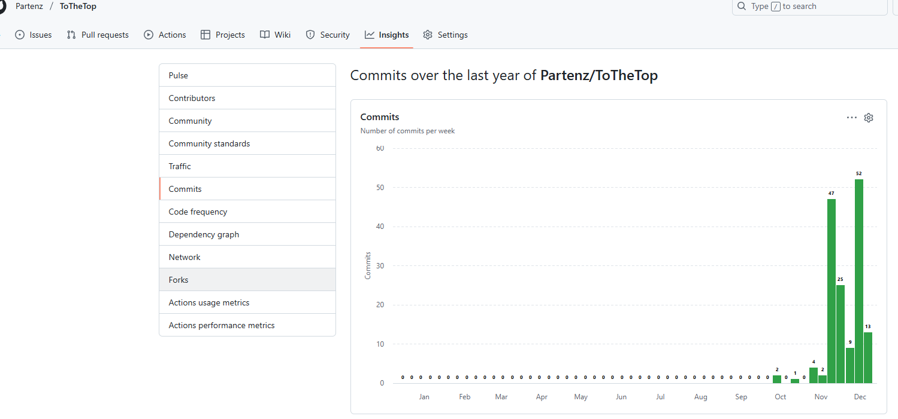
주차 | 커밋 수
2025/10/12~ | 1
2025/10/19~ | 0
2025/10/26~ | 4
2025/11/02~ | 2
2025/11/09~ | 47
2025/11/16~ | 25
2025/11/23~ | 9
2025/11/30~ | 52
2025/12/07~ | 13

